Slide 1

МУНИЦИПАЛЬНАЯ ПРОГРАММА
«Физическая культура и спорт
в муниципальном образовании
город Минусинск»

Slide 2
Распределение планируемых расходов по подпрограммам муниципальной программы
№ п/п | Статус (муниципальная программа, подпрограмма) | Наименование программы, подпрограммы | Расходы (тыс. руб.), годы
 |  |  | 2018 | 2019 | 2020 | Итого на период
1. | Муниципальная программа | «Физическая культура и спорт в муниципальном образовании город Минусинск» | 61458,22 | 48852,44 | 48289,74 | 158600,40

Slide 3
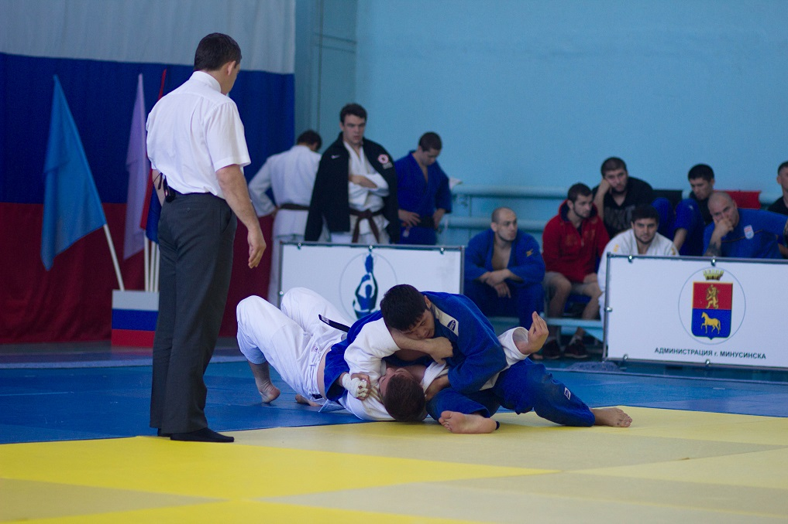
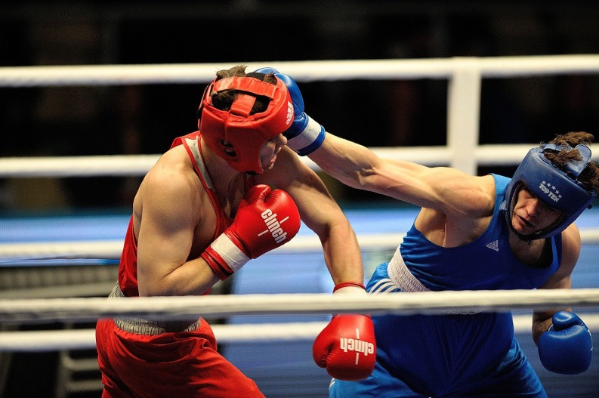
Перечень подпрограмм муниципальной программы
подпрограмма 1 «Развитие массовой физической культуры и спорта»;
подпрограмма 2 «Развитие системы подготовки спортивного резерва»;
подпрограмма 3 «Выполнение муниципальных функций в установленной форме»

Slide 4
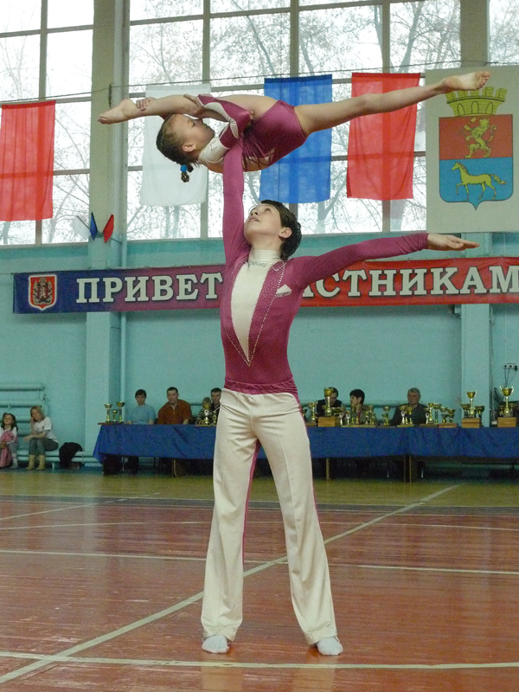
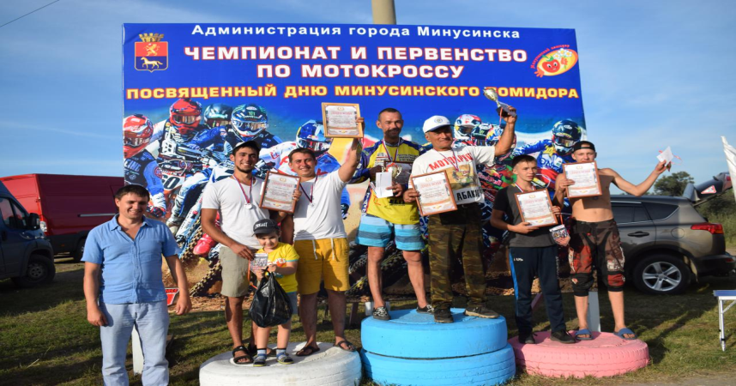
Цели муниципальной Программы
Создание и оптимизация условий, обеспечивающих возможность для жителей города вести здоровый образ жизни, систематически заниматься физической культурой и спортом (включая спорт высших достижений), получить доступ к развитой спортивной инфраструктуре

Slide 5
Задачи муниципальной Программы
развитие массовой физической культуры и спорта, проведение спортивных мероприятий;
разработка и реализация комплекса мер по пропаганде физической культуры и спорта как важнейшей составляющей здорового образа жизни;
формирование системы подготовки спортивного резерва;
совершенствование финансового обеспечения физкультурно-спортивной деятельности;
укрепление материально-технической спортивной базы для занятий
физической культурой и спортом.

Slide 6
Подпрограмма 1
«Развитие массовой физической культуры и спорта»
№ п/п | Статус (муниципальная программа, подпрограмма) | Наименование программы, подпрограммы | Расходы (тыс. руб.), годы
 |  |  | 2018 | 2019 | 2020 | Итого на период
 | Подпрограмма 1 «Развитие массовой физической культуры и спорта», в том числе: |  | 31409,27 | 24344,92 | 23782,22 | 79536,41
1.1. | Обеспечение деятельности (оказание услуг) подведомственных учреждений |  | 27 084,92 | 24044,92 | 23482,22 | 74612,06
1.2.1 | Приобретение основных средств для нужд подведомственных учреждений |  | 916,83 | 300,00 | 300,00 | 1516,83
1.2.2 | Создание безопасных и комфортных условий функционирования учреждений |  | 356,24 | 0,00 | 0,00 | 356,24
1.3. | Модернизация и укрепление материально-технической базы муниципальных физкультурно-спортивных организаций и муниципальных образовательных организаций, осуществляющих деятельность в области физической культуры и спорта |  | 2011,28 | 0,00 | 0,00 | 2011,28
1.4. | создание новых и поддержка действующих спортивных клубов по месту жительства |  | 1040,0 | 0,0 | 0,0 | 1040,0

Slide 7
Подпрограмма 2
«Развитие системы подготовки спортивного резерва»
№ п/п | Статус (муниципальная программа, подпрограмма) | Наименование программы, подпрограммы | Расходы (тыс. руб.), годы
 |  |  | 2018 | 2019 | 2020 | Итого на период
 | Подпрограмма 2 «Развитие системы подготовки спортивного резерва», в том числе: |  | 27183,47 | 21998,96 | 21998,96 | 71181,39
2.1. | Обеспечение деятельности (оказание услуг) подведомственных учреждений |  | 24527,44 | 21998,96 | 21998,96 | 68525,36
2.2.1 | Приобретение основных средств для нужд подведомственных учреждений |  | 772,37 |  |  | 772,37
2.2.2 | Создание безопасных и комфортных условий функционирования учреждений |  | 695,79 |  |  | 695,79
2.3. | компенсация расходов муниципальных спортивных школ, подготовивших спортсмена, ставшего членом спортивной сборной команды края |  | 975,60 | 0,0 | 0,0 | 975,60
2.4. | Приобретение специализированных транспортных средств для перевозки инвалидов, спортивного оборудования, инвентаря, экипировки для занятий физической культурой и спортом лиц с ограниченными возможностями здоровья и инвалидов в муниципальных физкультурно-спортивных организациях |  | 212,27 | 0,0 | 0,0 | 212,27

Slide 8
Подпрограмма 3
«Выполнение муниципальных функций в установленной форме»
№ п/п | Статус (муниципальная программа, подпрограмма) | Наименование программы, подпрограммы | Расходы (тыс. руб.), годы
 |  |  | 2018 | 2019 | 2020 | Итого на период
 | Подпрограмма 3 «Выполнение муниципальных функций в установленной форме» |  | 2865,48 | 2508,56 | 2508,56 | 7882,60

Slide 9
Исполнение муниципальной программы на 01.01.2019 года составляет 100 %

